Slide 1
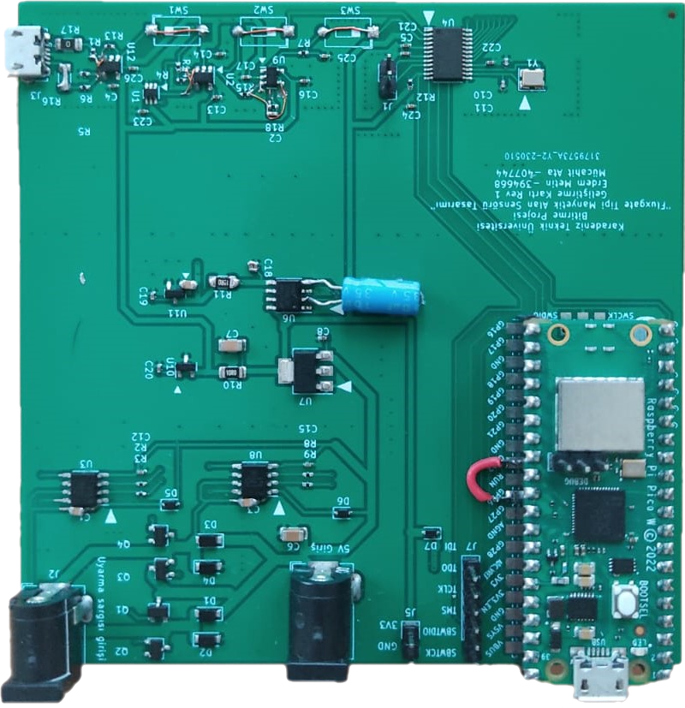
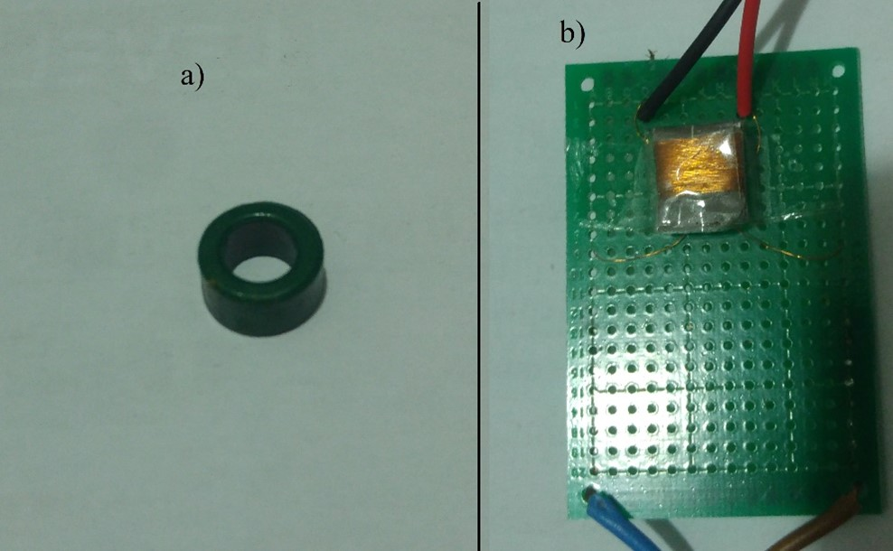
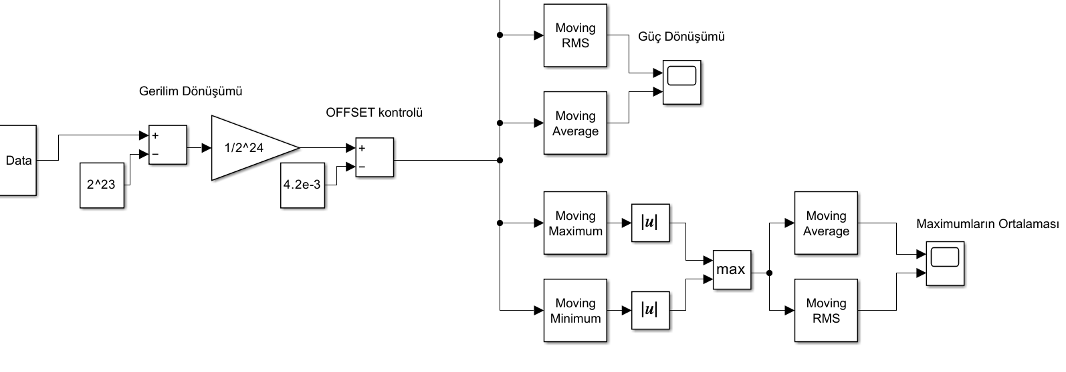
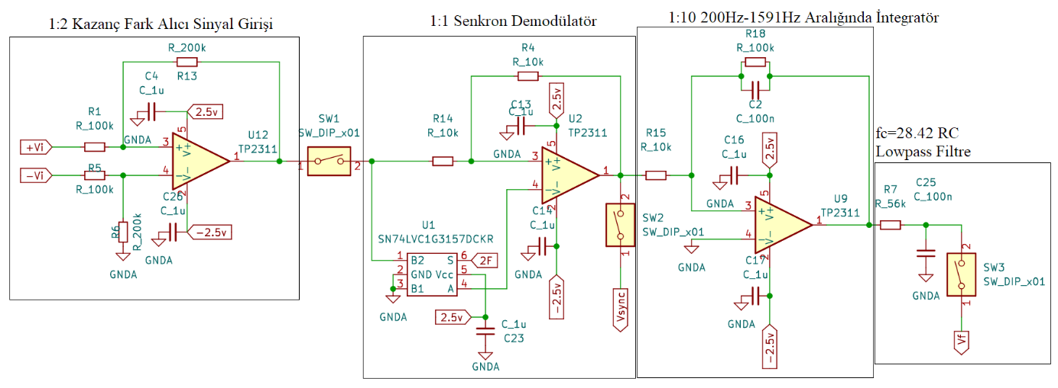
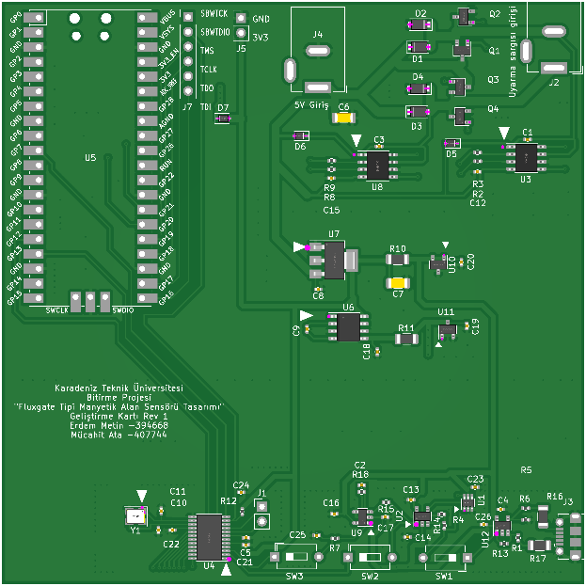

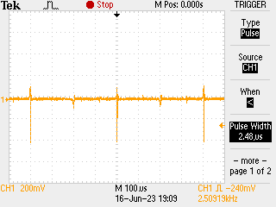
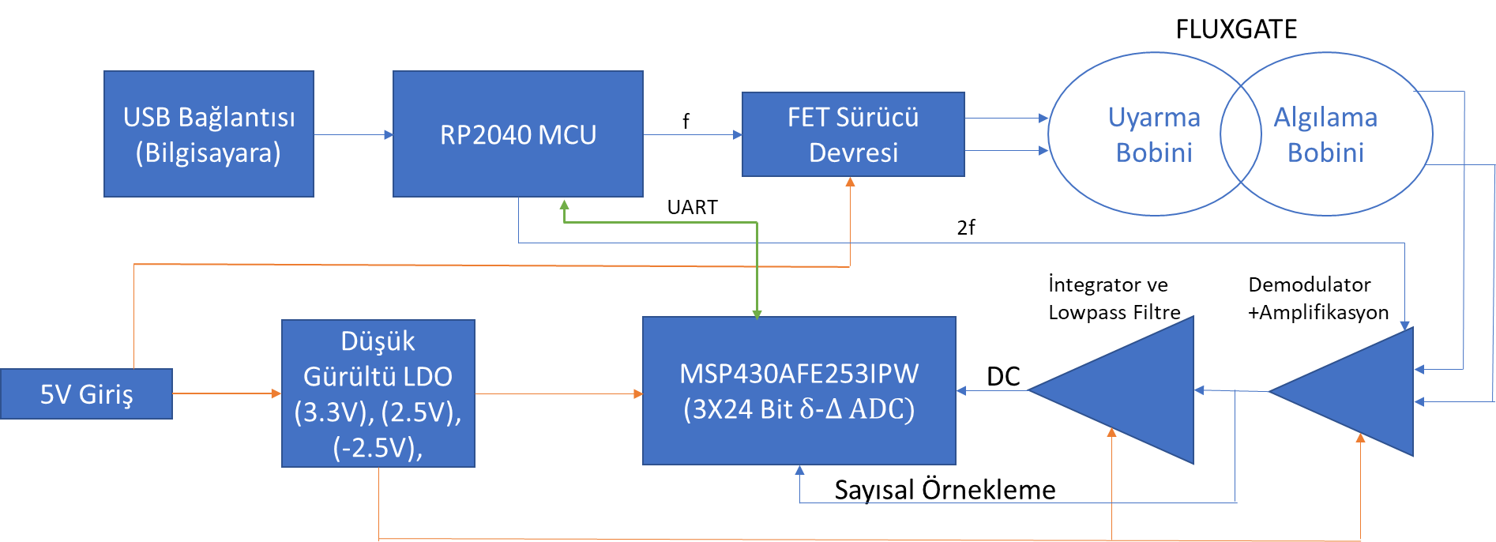
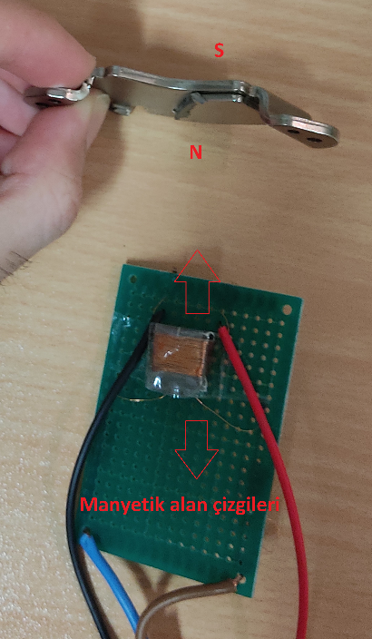
Fluxgate Tipi Manyetik Alan Sensörü Tasarımı
Erdem METİN
erdem-metin@windowslive.com
Mücahit ATA
6934muco@gmail.com
Proje Danışmanı : Prof.Dr. İsmail KAYA
ikaya@ktu.edu.tr
Özet
Giriş
Çözünürlük, ölçüm aralığı, kompakt boyutları gibi özellikleri yönünden Fluxgate tipi manyetik alan sensörleri bir üstünlüğe sahiptir. Bu projede de bir Fluxgate sensörü üretilmiş ve klasik yöntemlerin dışında sayısal sinyal işleme teknikleriyle beraber 24 bit çözünürlüğe sahip sensör verisi elde edilmeye çalışılmıştır. Bunların yanı sıra Fluxgate nüvesi, sinyalin analog olarak işlenmesi, alınan verinin kablosuz olarak gönderilmesi gibi konulara da odaklanılmıştır
Analog bazlı sinyal işleme tekniklerinde birçok faktörden dolayı ulaşılabilecek çözünürlük ve gürültü seviyeleri sınırlanmaktadır. Bu probleme karşın, sensör verisi sayısal olarak işlenirse daha üstün bir performans elde edilmesi mümkün olabilir. Nüve tasarımı ve nüve malzemesinde yapılacak geliştirmelerle beraber çok hassas manyetik akı yoğunluğu ölçümleri mümkün hale gelecektir. Bu sayede havacılıkta, Jeomanyetik haritalandırma çalışmalarında ve Manyeto kardiyografi gibi manyetik alanların hassas bir şekilde ölçülmesini gerektirecek alanlar için vektörel bir manyetometre geliştirmek amaçlanmıştır.
Konu
Algılanan sinyalin yorumlanabilmesi için bu sinyalin ortalama ve etkin değerini bilmemiz yeterlidir. Bunun için ADC üzerinden alınan veriyi sayısal olarak işleyecek bir sistem tasarlanmıştır.
Tasarım
Deneysel bağlantı diyagramları
Fluxgate Etkisi
Simülasyon Sonuçları
Simülasyon aşamasında tasarlanan analog sinyal işleme devresine ve uyarma devresine ilişkin simülasyonlar yapılmıştır.
Değerlendirme
Yapılan proje sayesinde çok çeşitli Fluxgate tipi manyetometrelerin geliştirilebilmesinin önü açılmış, yapılabilecek ileri çalışmalar sayesinde özel kullanım alanlarına yönelik sensörler geliştirilebilir. Üretilen Fluxgate sensöründe nüve, ADC ve sinyal işleme tekniği gibi konular geliştirilmeye açık olup elde edilen mevcut hassasiyetle basit bir pusula uyarlaması yapmak mümkün olmuştur. Elde edilen sensörün kalibrasyonu, tasarlanan 6-81 Permalloy malzeme bazlı bir nüvenin üretimi gibi aşamaların ilerletilmesi ile proje hedefi olan 1pT gürültü oranına ulaşılması mümkün olabilir.

